Slide 1

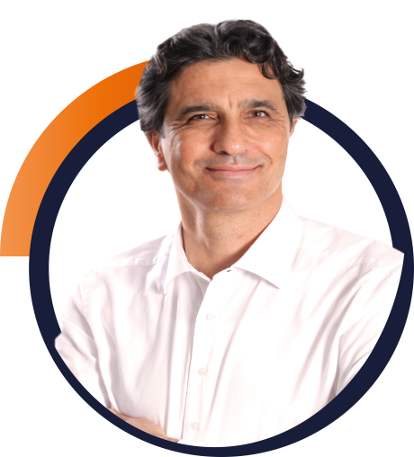
ERGENLERDE EKRAN VE MADDE BAĞIMLILIĞI
ERGENLERDE PSİKOLOJİK SORUNLAR VE RİSKLER
Psikiyatrist / Psikoterapist
Dr. Sedat İRGİL

Slide 2
Bağımlılık Yapan Maddeler
Sigara
Esrar
Eroin
Kokain
Kafein
Lsd/ghb/pcp/ice
Bazı kaktüsler
Alkol
Uçucu maddeler
Ecstasy
Morfin
Akineton
Rohypnol
Mantarlar
Notes:
Doğal olsun olmasın yeryüzünde bulunan pek çok madde bağımlılık yapar.
Her maddenin etkisi farklıdır. Etki ne olursa olsun özünde hepsi insan sağlığına zarar verir.

Slide 3
Sigara
Sigara içenlerde;
  Akciğer kanseri olma riski 22 kat,
  Mesane kanseri riski iki kat,
  Bronşit riski 10 kat,
  Kalp hastası olma olasılığı 3 kat daha fazladır.
Gebelikte sigara ya da tütün kullanımı;
  Erken doğuma
  Bebek ölümüne
  Düşük doğum ağırlığına neden olmaktadır.
Sigara içenlerde içmeyenlere göre esrar kullanma riski 8 kat fazladır.
Notes:
90’lı yıllarda tütün ve türevlerinin 3 milyon insanın ölümüne yol açtığı ve bu sayının giderek artacağı tespit edilmiştir.
Şu anki kullanım durumu değişmezse bu rakamlar 2020’de 10 milyona varacak ve ölümlerin %70’i gelişmekte olan ülkelerde meydana gelecektir.

Slide 4
Alkolün Etkileri
Bağımlılık,
Midede gastrit ve ülser,
Karaciğerde büyüme, yağlanma ve siroz,
Bağırsaklarda vitamin emiliminin azalması ve beslenme bozuklukları,
Sinir hücrelerinde hasar ve felç,
Kas güçsüzlüğü ve
Bunama
Notes:
Alkolün yarattığı fiziksel sorunlar:
Gastrit, ülser gibi mide ve bağırsak sorunları
Yutak borusu hastalıkları
Pankreas iltihabı
Karaciğerde yağlanma, hepatit, siroz
Beslenme bozuklukları (vitamin eksiklikleri)
Kansızlık
Bağışıklık sisteminin baskılanması
Sinir sistemi hastalıkları, bunama

Slide 5
Esrar
Kahverengi, preslenmiş tabakalar halinde satılır.
Ot, joint, marihuana, gubar gibi isimlerle anılır ve sigara gibi içilir.
Gevşeme, rahatlama, görme ve duyma duyularında artış, reflekslerde bozukluk ve dikkat dağınıklığına yol açar.
Akciğer kanseri, bronşit ve unutkanlığa sebep olur.
Bağımlılık yapar
Genellikle diğer uyuşturuculara geçiş maddesidir.
Notes:
Genellikle ilk denenen yasa dışı uyuşturucu madde esrardır.
Eroin, kokain gibi diğer bağımlılık yapan maddelere geçişe neden olabilir.
Tıpkı sigara gibi yağ dokusunda birikir
Sigaranın beden üstündeki olumsuz etkileri esrar için de geçerlidir.
412 ayrı kimyasal madde içerir.
Bağımlılık potansiyeli vardır.

Slide 6
Uçucu Maddeler
Tiner, bali gibi maddeler.
Çakmak gazı, kuru temizlemede kullanılan maddeler, benzin, Tipp-ex, uhu, oje gibi maddeler.
Ciddi bir sarhoşluk, denge bozukluğu, yürüme güçlüğüne neden olabilirler.
Baş ağrısı, bulantı, kusma, tıkanma ve boğulma, ani ölümler meydana gelebilir.
Dikkat eksikliği, öğrenme güçlüğü, kavrama yeteneğinde bozulma gibi olumsuz etkileri vardır.
Beyinin yapısını değiştirirler.
Notes:
İlk denemede bile boğulmaya ve kanamaya bağlı olarak ölüme neden olabilir.
Madde etkisinde kişi agresif, öfkeli, saldırgan olabilir.
Hafıza kaybı, konuşma bozukluğu gibi ciddi zihinsel tahribatlara yol açabilir.
Genel yargının aksine, uçucu maddeler sadece sokak çocukları tarafından kullanılmazlar. Elde etmek ucuz ve kolay olduğundan yaygın olarak kullanılmaktadırlar.

Slide 7



Ecstasy
Tablet ya da kapsüller halinde satılır. Üstünde kuş, fil, gülen surat, Mitsubishi amblemi gibi resimler vardır.
Ex, İx, kanat, uçuş, balık gibi sokak adları vardır.
Enerji artışı, canlılık, algıda artış, karşı cinse yakınlık hissi ortaya çıkar.
Koordinasyon bozukluğu, vücut ısısında artış, kan basıncında artış, böbreklerde hasar, kalp ritminde bozukluğa neden olur.
Ölüm vakaları genellikle yüksek ateş ve aşırı sıvı kaybından olmaktadır.
Kişi bir süre sonra onsuz eğlenemediği için bağımlı hale gelir.
Notes:
Parti (club) uyuşturucusudur.
Alındığı mekanın özellikleri olan kalabalık ve dans ısı artışını ve su kaybını hızlandırır.
Bağımlılık potansiyeli vardır.
Kişi bir süre sonra bu maddeyi almadan eğlenemez olur.
Kişi aldığı hapın içinde hangi maddelerin olduğunu bilemediğinden zaman zaman ecstasy yerine başka şeyler alma olasılığı yüksektir.

Slide 8
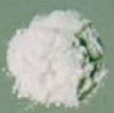
Eroin
Açık kahverengi renkte, toz halinde satılır
Toz, beyaz, H (eyç) adı verilir.
Buruna çekilerek, damardan enjekte ederek (shot), buharını içe çekerek (kaydırma) ve sigara biçiminde (koreks) kullanılabilir.
Gevşeme, hareket ve konuşmada yavaşlama, göz bebeklerinde küçülme, yüzde kızarıklık gözlenir.
Etkisi 6-8 saatte geçtiği için gün içinde 3-4 kez kullanma zorunluluğu ortaya çıkar.
Yüksek dozda alındığında solunum yavaşlar, koma hali başlar ve kişiyi öldürür.
Alınmadığı zaman burun akıntısı, halsizlik, uykusuzluk, kas ağrıları ve kramplar görülür.
Notes:
Eroin afyon haşhaşından elde edilir.
Alındıktan sonra kişide ağız kuruluğu, mide bulantısı, kusma ve kuvvetli bir kaşınma isteği ortaya çıkar.
Konuşmada yavaşlama, dikkat ve bellek bozuklukları görülebilir.
Enjektörlerin paylaşılmasından ya da aynı enjektörün tekrar tekrar kullanılmasından ve madde etkisindeyken korunmasız cinsel ilişkiye girmekten dolayı kullanıcılarda HIV virüsü, Hepatit C ve diğer enfeksiyon hastalıkları görülür.

Slide 9
İlaç Olarak Kullanılan Ancak Bağımlılık Yapabilecek Maddeler
Eczanelerde yeşil ve kırmızı reçete ile satılan ilaçlardır.
Diazem, Nervium, Xanax, Tranxilene, Ativan, Rivotril, Akineton, Rohypnol ve Lomotil gibi...
Alındıkları zaman rahatlama ve gevşemeye yol açarlar.
Reflekslerde zayıflama ve uyku hali belirir.
Alkol ile alındıklarında etkileri daha da artar.
Notes:
İlaç, doktor tavsiyesiyle kullanılan tedavi amaçlı kimyasaldır. Belirtilen miktar, süre ve doktor kontrolünde kullanıldığında amacına ulaşır. Bunun dışında kalanlar kötü kullanımdır.
Bu ilaçlar “Roş” ve “Papik” adı ile anılmaktadır.
Rohypnol Türkiye’de satılmamaktadır.
Sadece yeşil reçeteli haplar değil, öksürük şurupları, kilo verdirme hapları, kas geliştiren ve doping içeren haplar, kas gevşetici spreyler de bağımlılık yapabilir.
Akineton akıl hastalıklarının tedavisinde kullanılan ilaçların yan etkilerini gidermek için verilen bir ilaçtır ve bağımlılık yaratan etkisi vardır.
Alındıktan sonra vücutta gevşemeye ve uykuya sebep olurlar. Heyecan gideren, sakinleştirici etkiye sahiptirler.
Ecstasy, kokain, eroin kullanıcıları tarafından kullandıkları maddelerin etkilerini değiştirmek veya o maddeyi bulmadığı zaman yerine kullanmak suretiyle de alınırlar.

Slide 10
Önleyici ve Risk Yaratan Faktörler
Notes:
Dinleyici gruba ilk önce “Sizce madde kullanma riskini arttıran faktörler neler olabilir?”sonra da “Peki sizce madde kullanmayı önleyecek etkenler nelerdir?”diye sorun.

Slide 11
Risk Yaratan Faktörler
Ruhsal sorunları ya da bağımlılığı olan ebeveynin bulunduğu kaotik aileler,
Doğru olmayan yetiştirme yolları,
Ebeveyn-çocuk arasında bağlanma ve ilgi eksikliği,
Sınıfta aşırı utangaçlık ya da şiddet içeren davranışlar,
Okul başarısında düşüş,
Sosyal becerilerin zayıf olması,
Sapkın davranışlar sergileyen arkadaşlarla “takılma”,
Okul, iş, aile ortamlarında uyuşturucu kullanımının onaylanması.
Notes:
Ailede alkol alan veya ruhsal sorunu olan birinin ailedeki sağlıklı iletişimi bozarak dengesizliğe sürüklemesi;
Tutarsız, aşırı kontrolcü, yada aşırı ilgisiz aile tutumları,
Şiddet içeren davranışların sık olması,
Düzenli ders çalışma alışkanlığının olmaması sonucu okul başarısının düşmesi,
Bir arkadaş grubuna girme, “hayır” diyebilme, sorunlarla başa çıkabilme gibi sosyal becerilerin yokluğu,
Başkalarını rahatsız etmek, canını yakmak, zor kullanarak istediklerini elde etmek gibi davranışlar sergileyen gruplarla arkadaşlık etme,
Gazete ve televizyonlarda bilinçsizce gösterilen ve uyuşturucuyu onaylar tarzdaki haberler çocukların kafasını karıştırdığından risk faktörleri olarak sayılmaktadır.

Slide 12
Önleyici Faktörler
Güçlü ve pozitif aile bağları,
Ebeveynlerin çocuklarının arkadaşlarından ve neler yaptıklarından haberdar olması,
Aile içi kuralların açık olması ve herkesin bunlara uyması,
Ebeveynlerin çocuklarının yaşamlarına ilgili olmaları,
Okulda başarılı olma; okul, klüpler gibi kurumlarla kurulmuş güçlü bir bağ,
Uyuşturucu kullanımı ile ilgili doğru bilgilenme.
Notes:
Aile üyelerinin birbirlerini yargılamadan dinlemeleri, sorun yaşandığında birbirlerine destek olmaları (sorunu kişinin adına çözmek değil!), günlerini nasıl geçirdiklerini paylaşarak yaşamlarına ortak etmeleri güçlü ve pozitif aile bağlarını destekler.
Anne-babaların çocuklarına maddelerin etkileriyle ilgili doğru bilgiler aktarmaları gerektiğinden ilk önce kendileri bilgilenmelidir.
Çocuklarının maddeler hakkındaki düşüncelerini öğrenmek ve onları bilgilendirmek için uygun zaman ve ortamlar yaratmalılar.
Konuşmalar asla bir veya iki defa ile sınırlı kalmamalı.
Okuldaki ya da çeşitli dernek ve vakıflarla bağlantılı faaliyetlere katılmalarına destek olmalıdırlar.

Slide 13
Sigaraya başlama nedenleri...
Büyümenin bir sembolü olarak görülmesi
Reklam ve filmlerin özendirici etkisi
Kız çocuklarında erkeksi olma hevesi
Meydan okuma tarzı
Arkadaş grubuna ayak uydurma çabası
Notes:
Televizyon ve reklamlarda popüler kişilerin sigara kullandığının gösterilmesi “onlar gibi olmak” isteyen gençler tarafından taklit edilmektedirler.
Kız çocukları sigarayı daha erkeksi ve bağımsız gözükmek amacıyla deneyebilmektedir.
Sigara kullanan arkadaş gruplarındaki baskıya dayanamama ve “onlardan biri olma/gruba ait olma” isteğiyle sigara denemeye başlayabiliyorlar ve sonra sürekli kullanıcı haline geliyorlar.
Aileden, filmlerden ya da arkadaşlardan alkol, kahve, çay ile sigara içmenin daha keyif verici olduğu izlenimini edinip daha fazla haz almak için başlayabiliyorlar.

Slide 14
Madde kullanmaya başlama nedenleri
Arkadaş baskısı % 23.3
Merak % 29.4
Sorunlara çözüm aramak % 27.1
Sorunlardan kaçmak % 26.0
Beğeni toplamak % 24.3
Eğlenmek % 25.9
Notes:
Bu alanda yapılan çalışmalarda kişinin madde kullanmaya başlamasının başta gelen nedeninin merak olduğu belirlenmiştir.
Bunu sorunlardan kaçmak ya da onların üstesinden gelme isteği ile madde kullanmak takip etmiştir.
Özellikle ergenler (arkadaşlıklar ve gruplar büyük önem kazandığından); arkadaşlarının beğenisini kazanmak, onların dikkatini çekmek ve eğlenmek için madde kullanmaya başlayabiliyorlar.

Slide 15


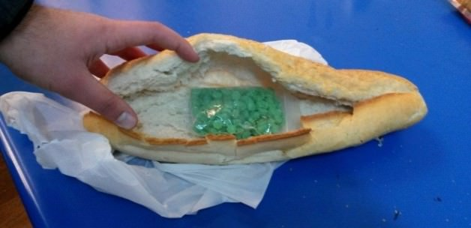
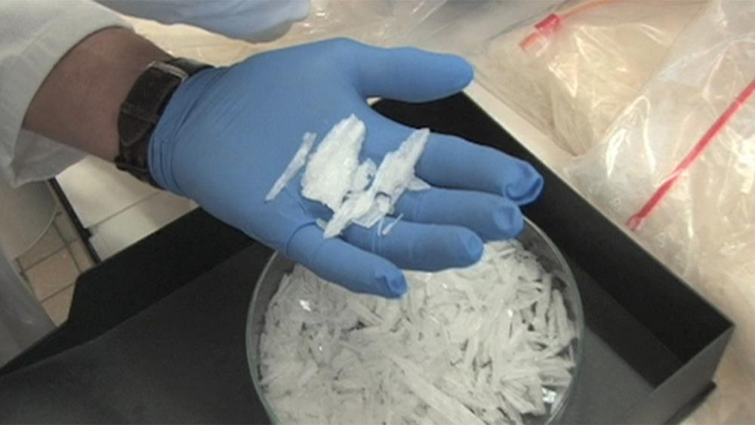
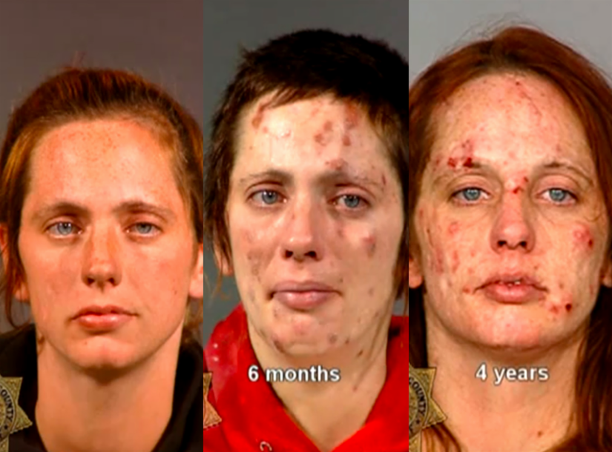
MADDE BAĞIMLILIĞI
Ekstazy tüm dünyada hızla yayılıyor
Ucuz; yaygın; ağır etkileri yok.
Renkli; farklı görünümleri mevcut
‘Sentetik hap’; Ecstasy; mitsubişhi; kalp, Pokemon, Benetton , Tenten vb.
Özellikle 10’lu yaş grubunu tehdit ediyor.
METAMFETAMİN
kristal, ateş buz, met

Slide 16
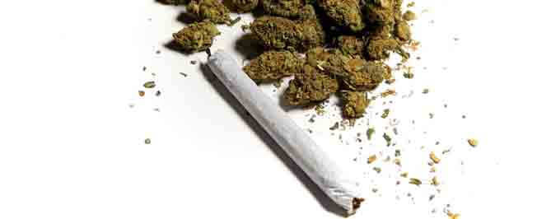

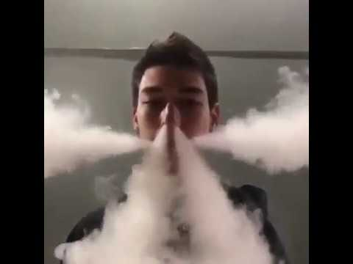
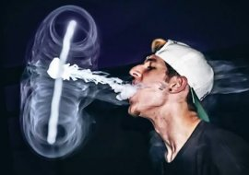
ESRAR , BONZAİ, OTLAR VE ELEKTRONİK SİGARA

Slide 17
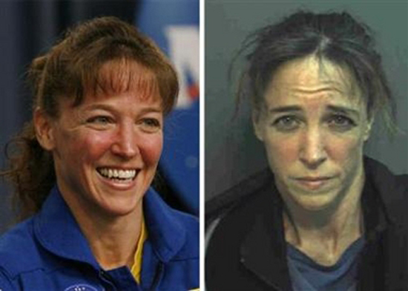
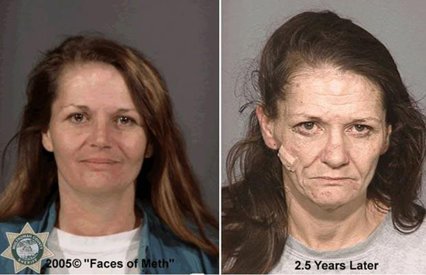

Slide 18
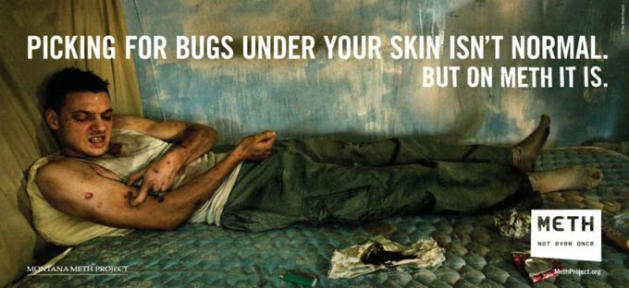
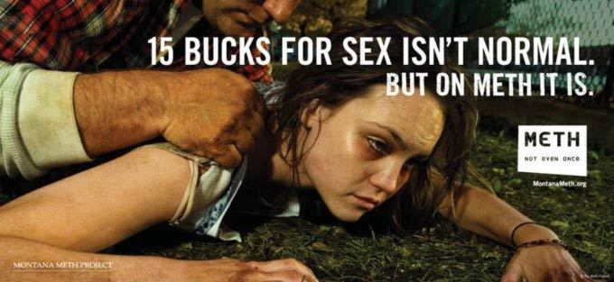

Slide 19
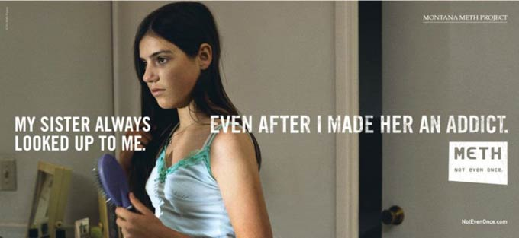
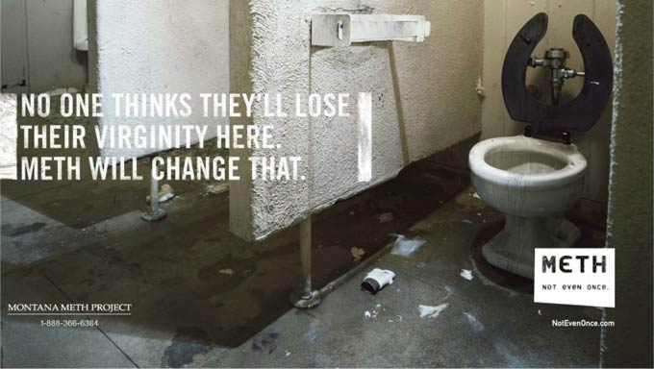

Slide 20
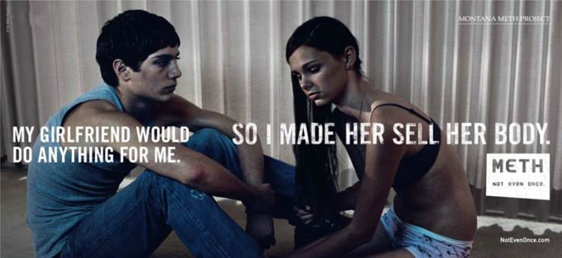
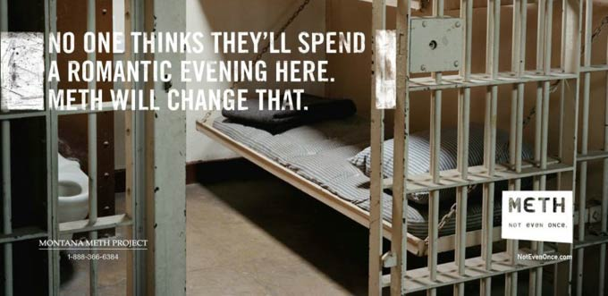

Slide 21
Bağımlılık süreci
“Belki kullanabilirim”
“Korku ve merak”
“Bir kereden bir şey olmaz”
“Bıraktım, bir daha başlamam”
“Bir daha asla!”
“Artık bırakacağım”
“Ben bağımlı olmam”
“Bırakmak zorundayım!”
“İstersem bırakırım”
“Bu meret bırakılmaz ki!”
Notes:
Kişi önce maddeye karşı merak duyar. Kullansam acaba neler olur diye merak eder ama aynı zamanda maddenin etkilerinden korkar.
Merak korkuyu yener ve kişi “Bir kereden bir şey olmaz” diyerek kullanmaya başlar.
Bundan sonraki her kullanışı son kullanışı olacaktır ama beklenen son hiç gelmez.
Bağımlı olduğunu inkar eder ve maddeyi kontrol edebileceğini iddia eder.
Kişi dibe vurduğunda artık bırakmak zorunda olduğunu anlar.
Bir süre temiz kalır
Fakat kişi kendine güven kazandıkça madde ile ilgili sıkıntılarını unutacak ve tekrar “bir kere” deneyecektir.
Bir kere denemekle kalmayıp kullanımı eskisi gibi olacaktır (“Battı balık yan gider” mantığıyla).
Böylece bağımlılık bir kısır döngü haline gelecektir.

Slide 22
Bağımlı kişide...
Madde kullanımını kontrol etmekte güçlük çekme,
Giderek kullanılan maddenin dozunun artırma,
Zarar vermesine rağmen madde kullanmaya devam etme,
Aile, iş ve çevre ilişkilerinde bozulma,
Başarısız bırakma girişimleri,
Bıraktığı zaman ruhsal ya da fiziksel yoksunluk belirtilerinin ortaya çıkması (huzursuzluk, uykusuzluk vb) gözlenebilir.
Notes:
Kişi bir kadeh içip masadan kalkmayı hedeflerken kullanımını kontrol edemediğinden bir şişeyi bitirip kalkar.
Vücut alınan maddeye tolerans geliştirdiğinden (alıştığından) aynı etkiyi elde edebilmek için zaman içinde alınan miktarın arttırılması gerekir.
Okul başarısı düşmeye, arkadaşlarından uzaklaşmaya ya da sağlığı bozulmaya başlasa bile madde kullanmaya devam eder.
Zamanının çoğunu madde arayarak ya da kullanarak geçirdiğinden aile, arkadaş ya da işe ayıracak vakit yoktur. Kullanımı saklamak için bu kişilerden kaçınması gerekir.
Kendi kendine bırakmayı deneyip başarısız olurlar.
Madde alımını bıraktığında ya da miktarı azalttığında kullandığı maddenin yoksunluk belirtileri ortaya çıkar. Yoksunluk döneminde madde alma isteği çok güçlüdür.

Slide 23

TEKNOLOJİK DEĞİŞİM
DÜNYA YÜZÜNDEKİ TÜM İCATLARIN %99’U
BİLİNEN TARİHİN % 1 İNDE YAPILDI
GÜNÜMÜZ TEKNOLOJİSİ PARABOLİK BİR GELİŞİM GÖSTERİYOR
2000
1800
Antik dönem
neolitik

Slide 24

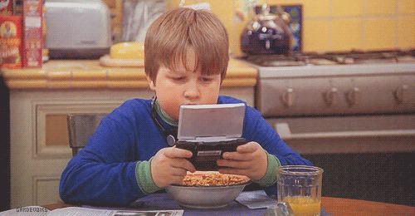
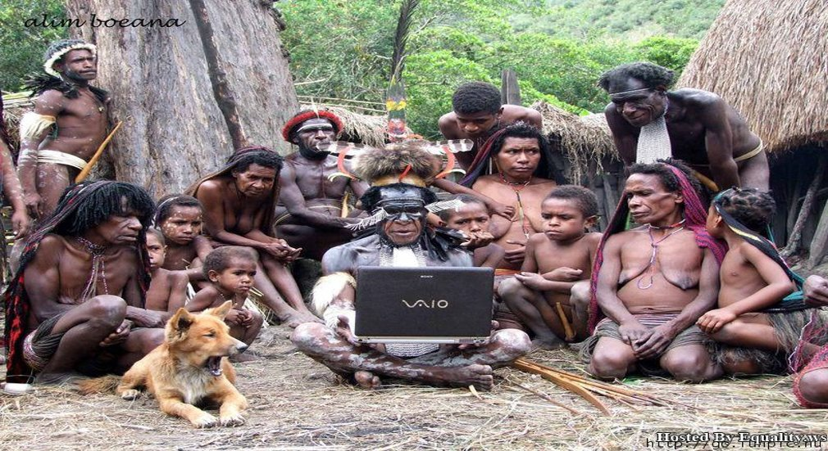
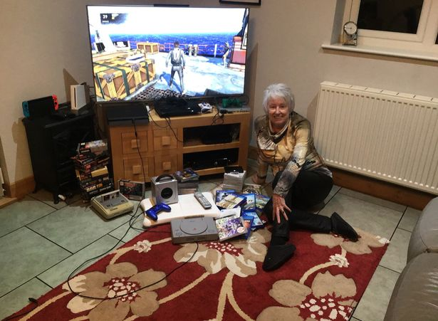
YAŞAMIN HER DÖNEMİNDE TEKNOLOJİ VE ENERJİ BAĞIMLISI OLUNACAK

Slide 25
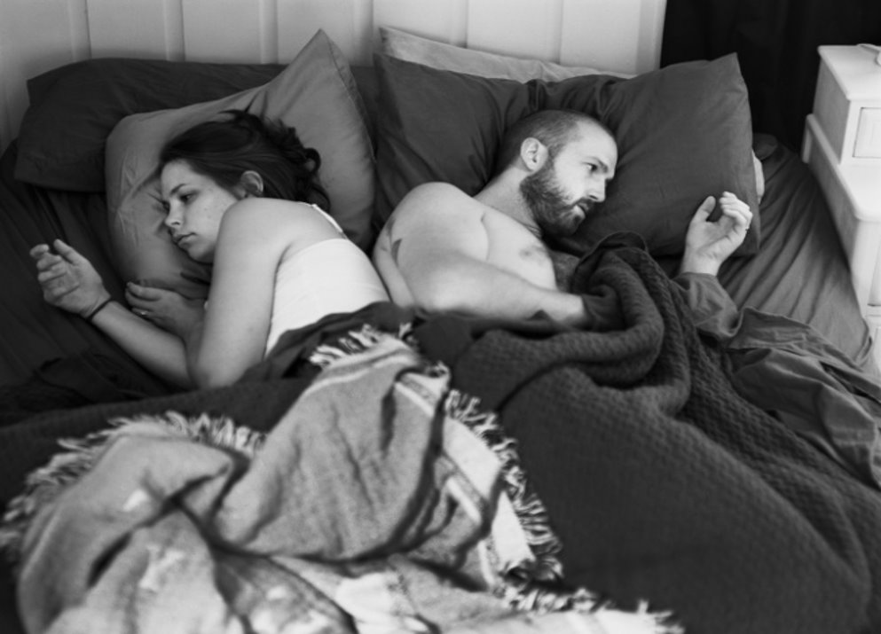
YAŞAMIN HER DÖNEMİNDE TEKNOLOJİ VE ENERJİ BAĞIMLISI OLUNACAK
ÇOK HIZLI DEĞİŞEN GÜNDEM​
DUYARSIZLAŞMA –NORMALİZASYON-​
HERŞEYDEN BİRAZ BİLEN İNSANLAR​
“SLOGAN” YAŞAMLAR​
“GERÇEK” DEĞİL, “EKRANDA OLAN”​
BİREYSELLEŞME​
AZALAN İLETİŞİM VE EMPATİ​
ARTAN BİREYSEL ÇATIŞMA-KİŞİLİK BOZUKLUĞU​

Slide 26


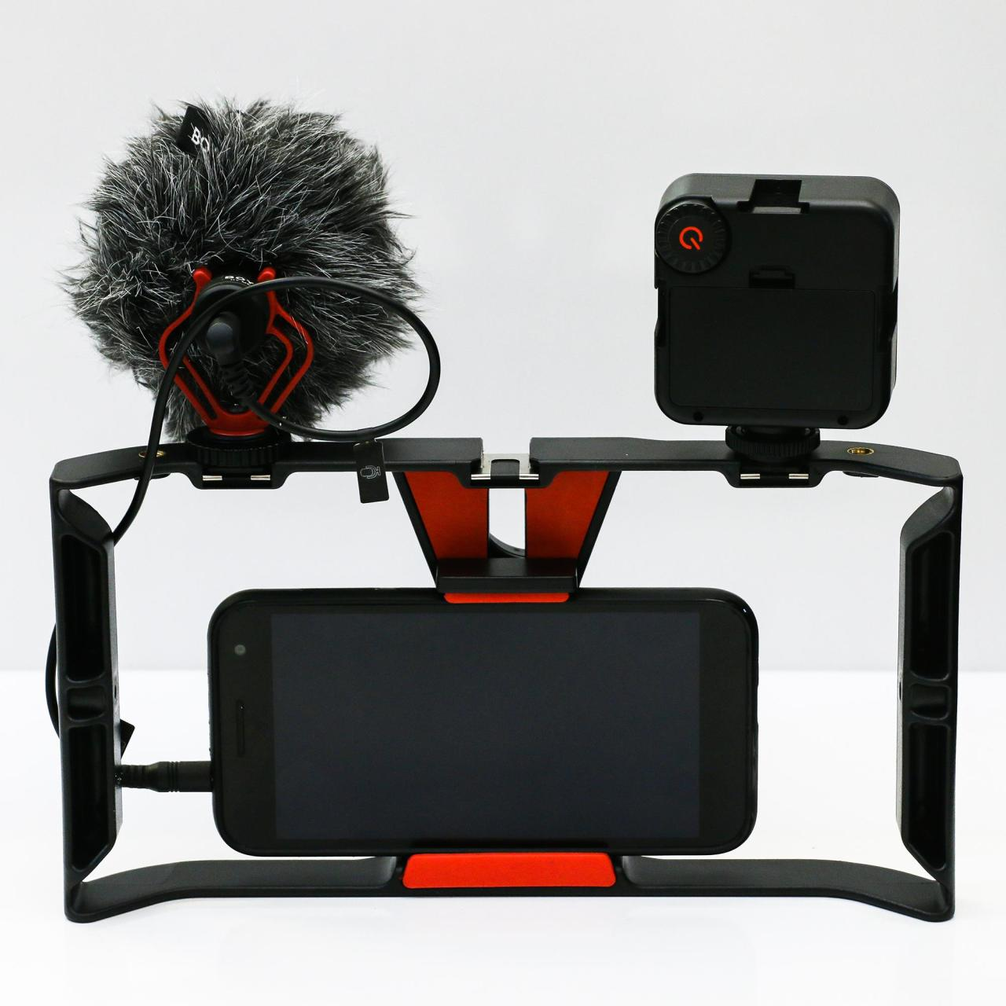
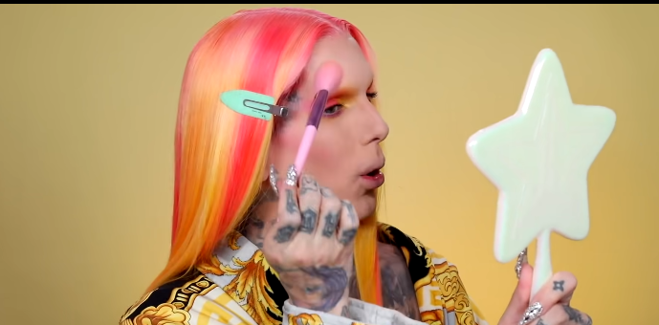
YENİ BİR YAŞAM BİÇİMİ
YOUTUBER
PROGAMER
PERİGİRL
STUMBLR
WİNER
DEEPFAKE
ANLAYIŞIMIZ DEĞİŞMELİ

Slide 27



RİSKLER
ASOSYAL YAŞAM​
SİBERBULYİNG​
SUÇA KARIŞMA​
ERKEN BİLGİLENME ​
ARTAN KAVRAMSAL BENLİK FARKI ​
VE ARTAN ÇATIŞMA​

Slide 28



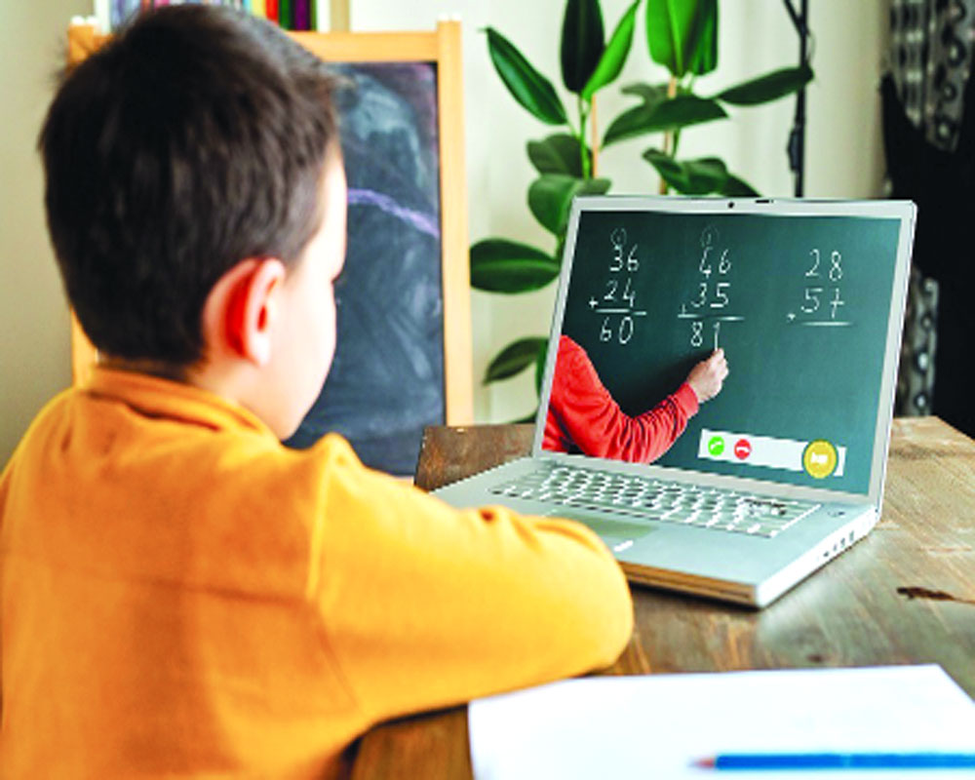

PANDEMİ SÜRECİ NASIL ETKİLEDİ ?

Slide 29
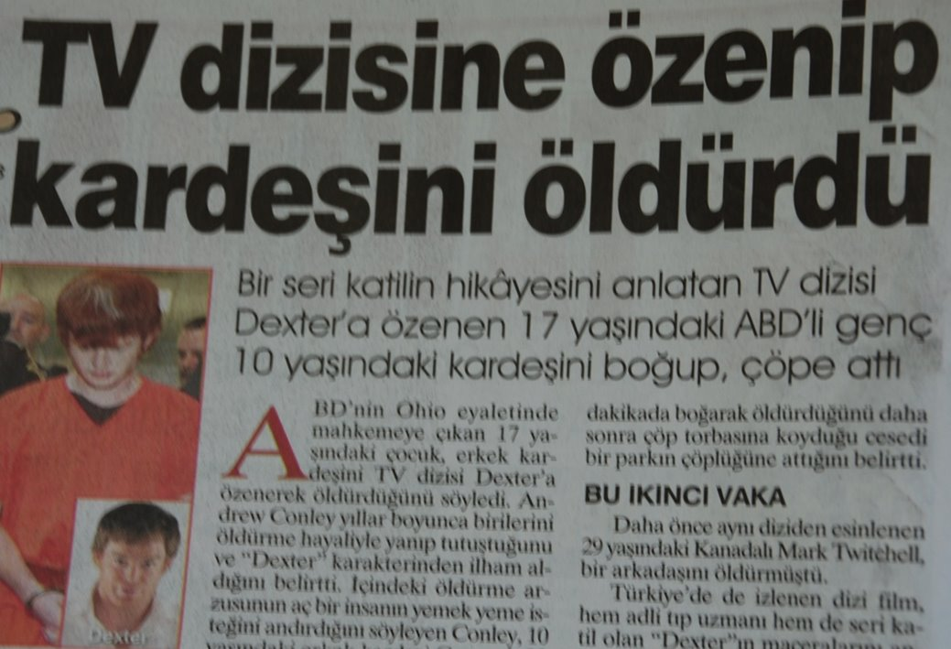
DİZİLER VE TV PROGRAMLARININ ETKİSİ

Slide 30
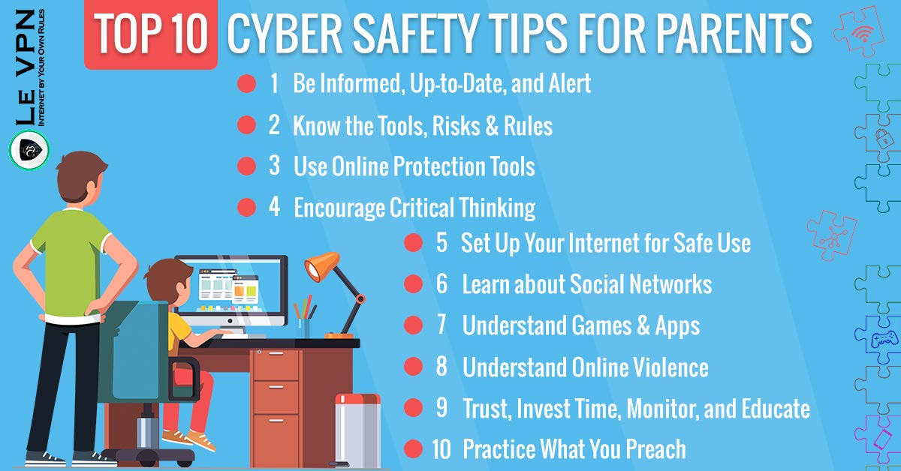
Oyun Bağımlılığı​
Maddeden farklı değil​
2 saatin üstünde tehlikeli​
Okul ve arkadaşı etkiliyorsa tehlikeli​
Yasak çözüm değil sınıf yasaklamalı​
Yerine koyacak model ve etkinlik lazım​
Bilgisayarı aileler izlemeli, bilmeli, ​
Sınırlayıcı programlar​
Okul bu konuda yönlendirici olmalı ​

Slide 31
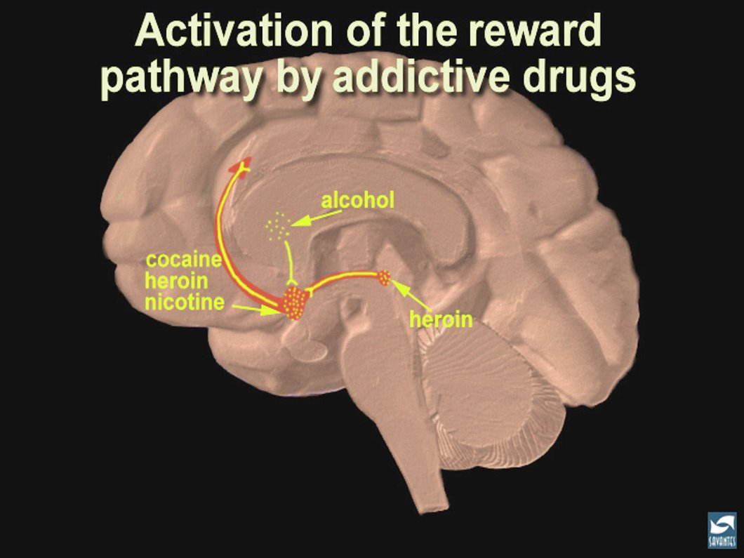

Slide 32
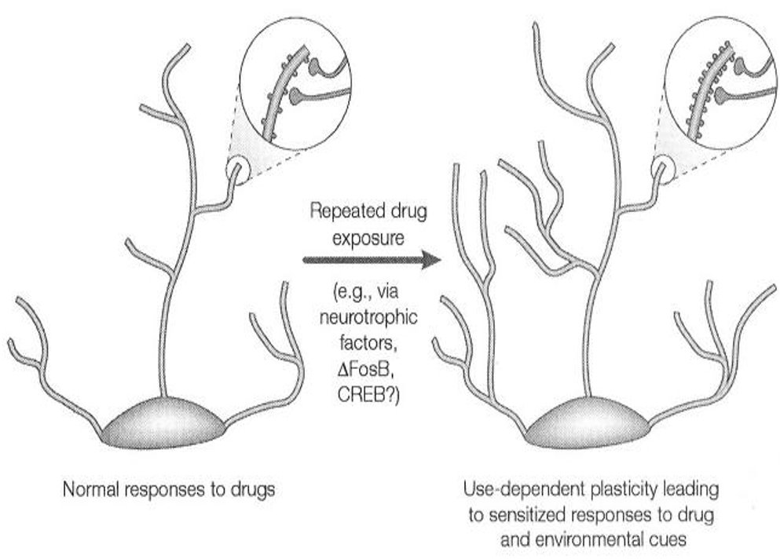

Slide 33
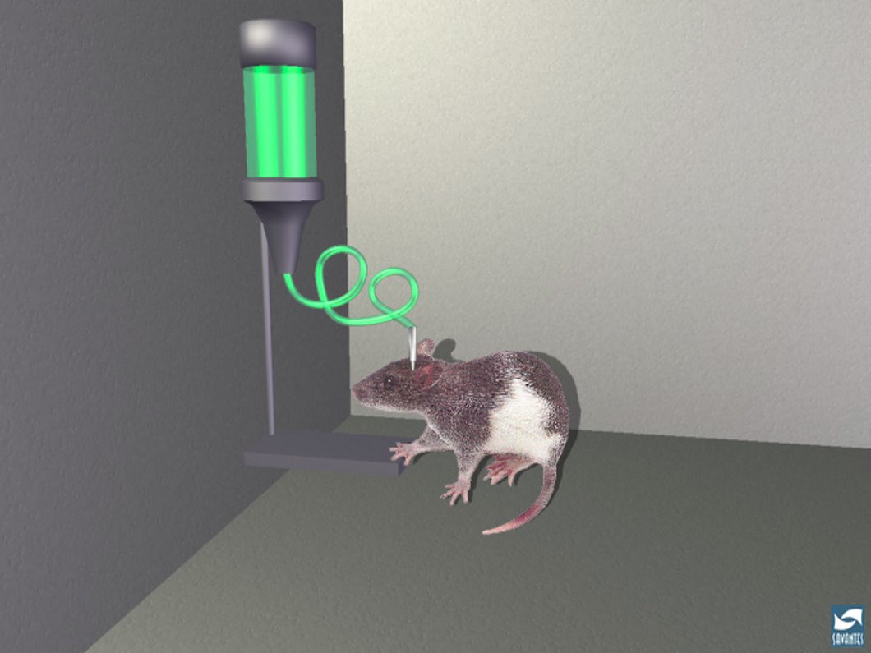

Slide 34
Oyun bağımlılığı
Maddeden farklı değil
2 saatin üstünde tehlikeli
Okul ve arkadaşı etkiliyorsa tehlikeli
Yasak çözüm değil sınıf yasaklamalı
Yerine koyacak model ve etkinlik lazım
Bilgisayarı aileler izlemeli, bilmeli,
Sınırlayıcı programlar
Okul bu konuda yönlendirici olmalı

Slide 35
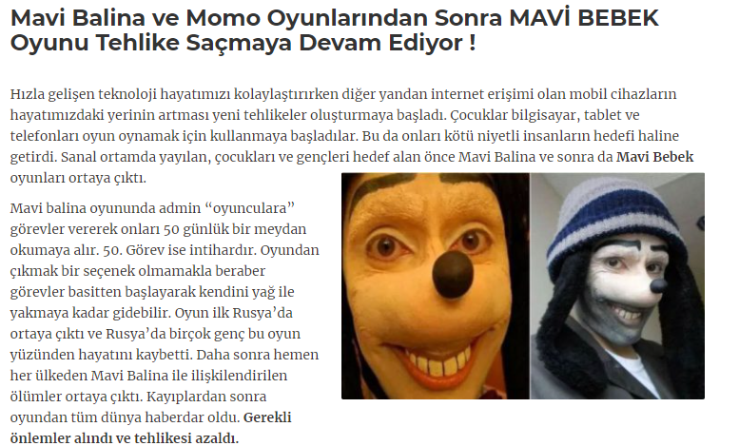
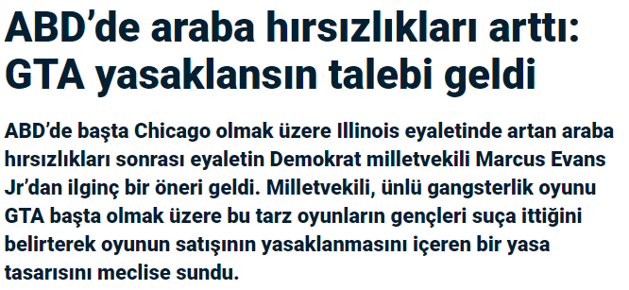
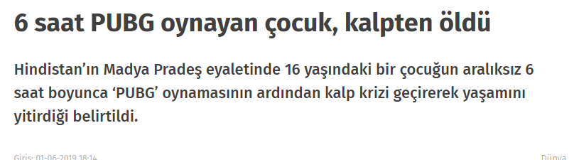
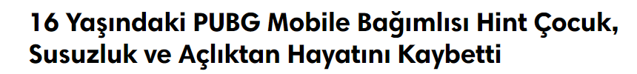
NE YAPILMALI ?
*Çocuklarınıza güvenin ve onların size güvenip sorunlarını rahatlıkla ifade etmelerine imkân verin. Böylece çocuklarınız internette ve gerçek hayatta karşılaştıkları sorunlar karşısında sizden yardım istemekten çekinmeyeceklerdir.

Slide 36
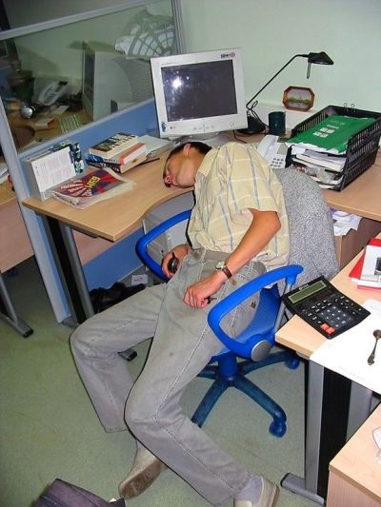
METİN 2
KNİHT ONLİNE
WAR CRAFT
SECOND LİFE
Karahan
Sanalica
Ogame
Wolf team
Sosyal paylaşım oyunları

Slide 37

AMOTİVASYONEL SENDROM
Dışarı çıkmıyor, sokaktaki tehlikeden uzak ve “derslerini yapıyor amcası”

Slide 38
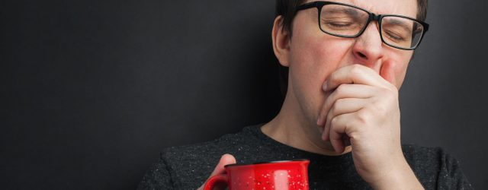
AMOTİVASYONEL SENDROM
Kronik esrar kullanıcılarında görülen “Genel ilgisizlik,vurdum duymazlık, hedefsizlik ve apati”

Slide 39
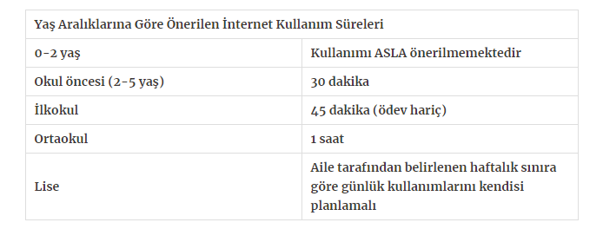
NE YAPILMALI ?

Slide 40
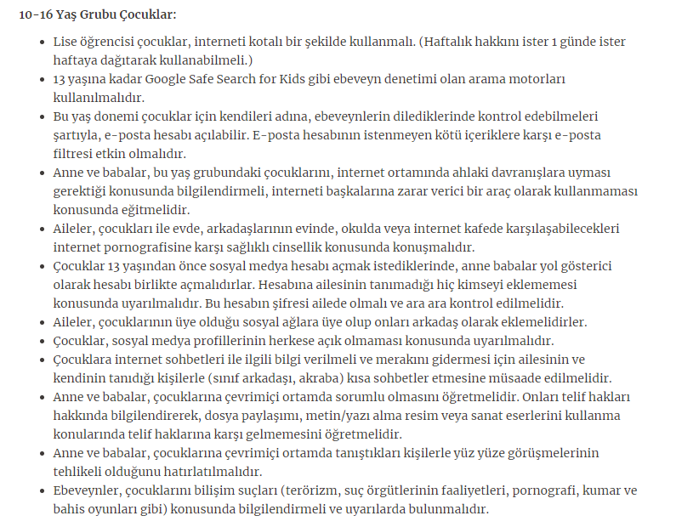
NE YAPILMALI ?
WWW.SEDATİRGİL.COM

Slide 41
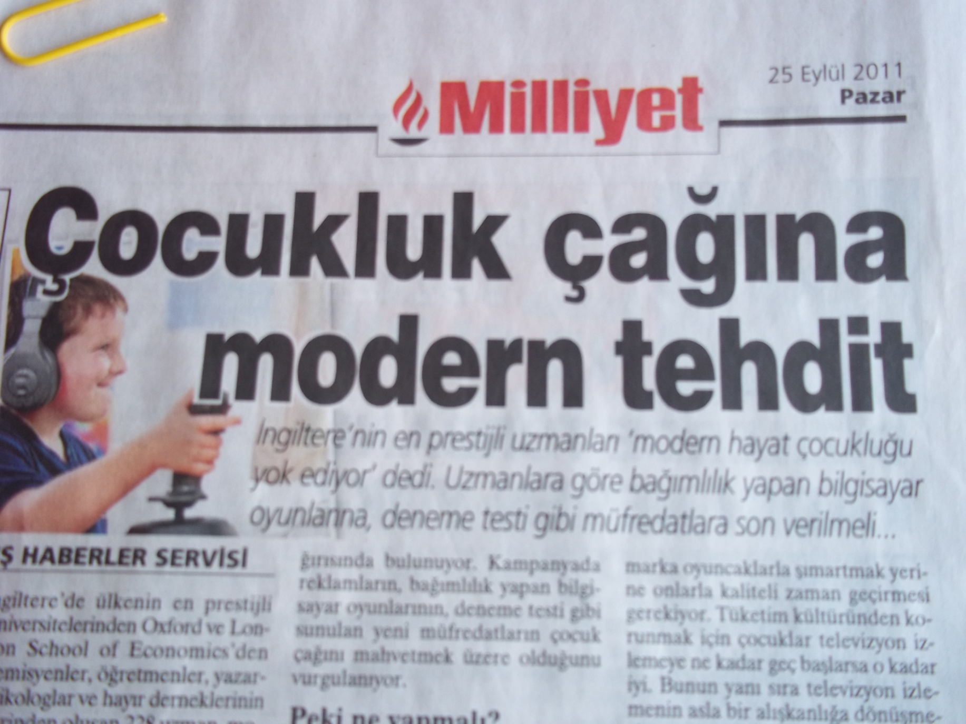

Slide 42
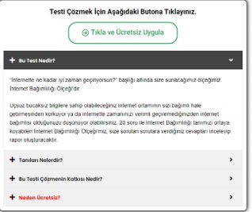
NE YAPILMALI ?
WWW.REHBERLİK.ONİNE

Slide 43
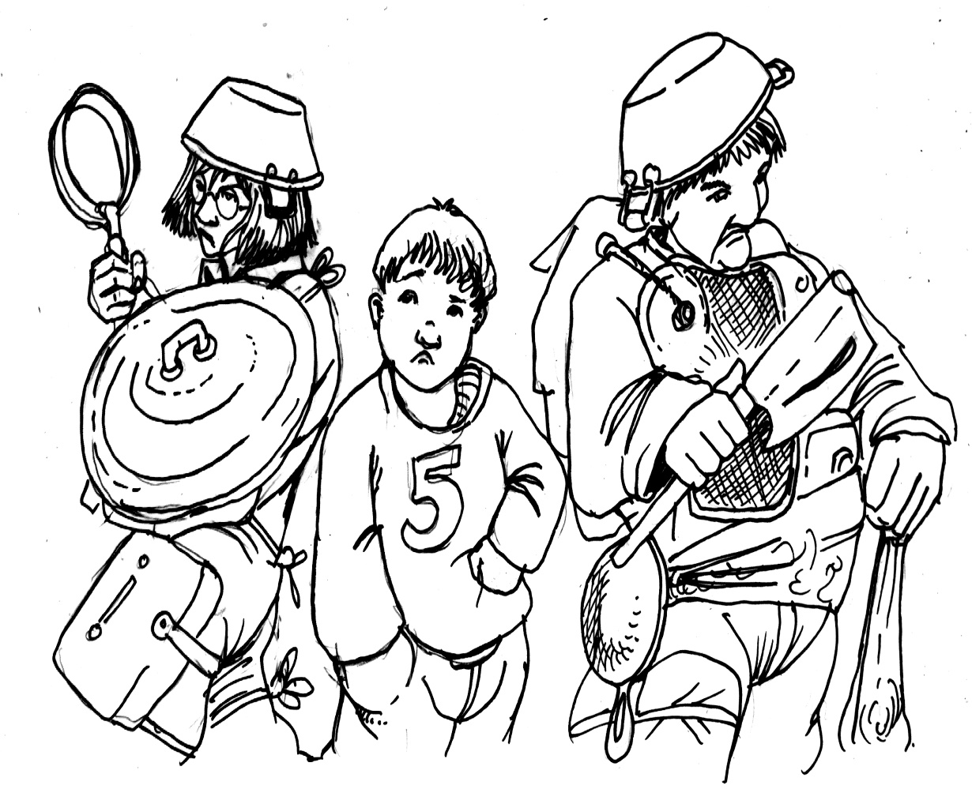
Çocuğunuzun Madde Kullanımını Önlemek İçin Ne Gerekli ?
Notes:
Madde kullanımını önlemek için neler yapabileceklerini dinleyici gruba sorun.

Slide 44
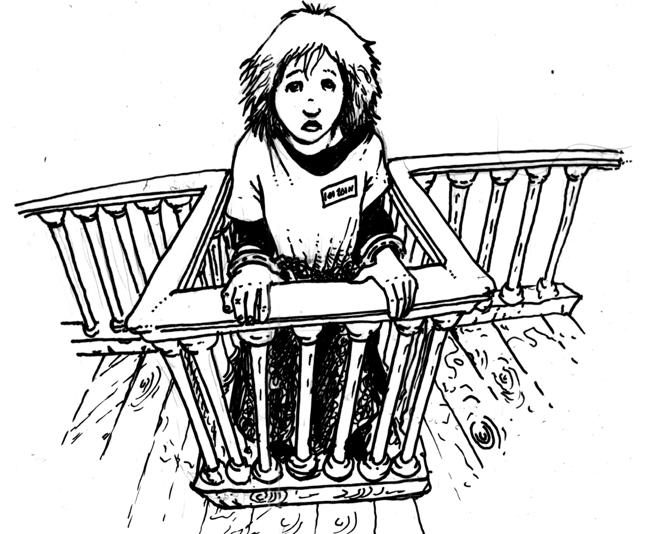
Yargılamayın
“Sen zaten hep böylesin”
Notes:
İstediğiniz gibi davranmadığında bu sizde öfke yaratabilir ve buna engel olamadığınız anda aklınıza gelen şeyleri söylemeye başlarsınız; biraz düşündüğünüzde nasıl farkında olmadan bazen yargılayıcı bir dil kullandığınızı görebilirsiniz.
Öfkenizi kontrol edebilirseniz olayın birden fazla sebebi olabileceğini görme şansınız artar. Bu sayede ne siz yaptığınızdan dolayı pişmanlık duyarsınız ne de çocuğunuz “Ama ben bunu hakketmedim” hissini yaşamaz.

Slide 45
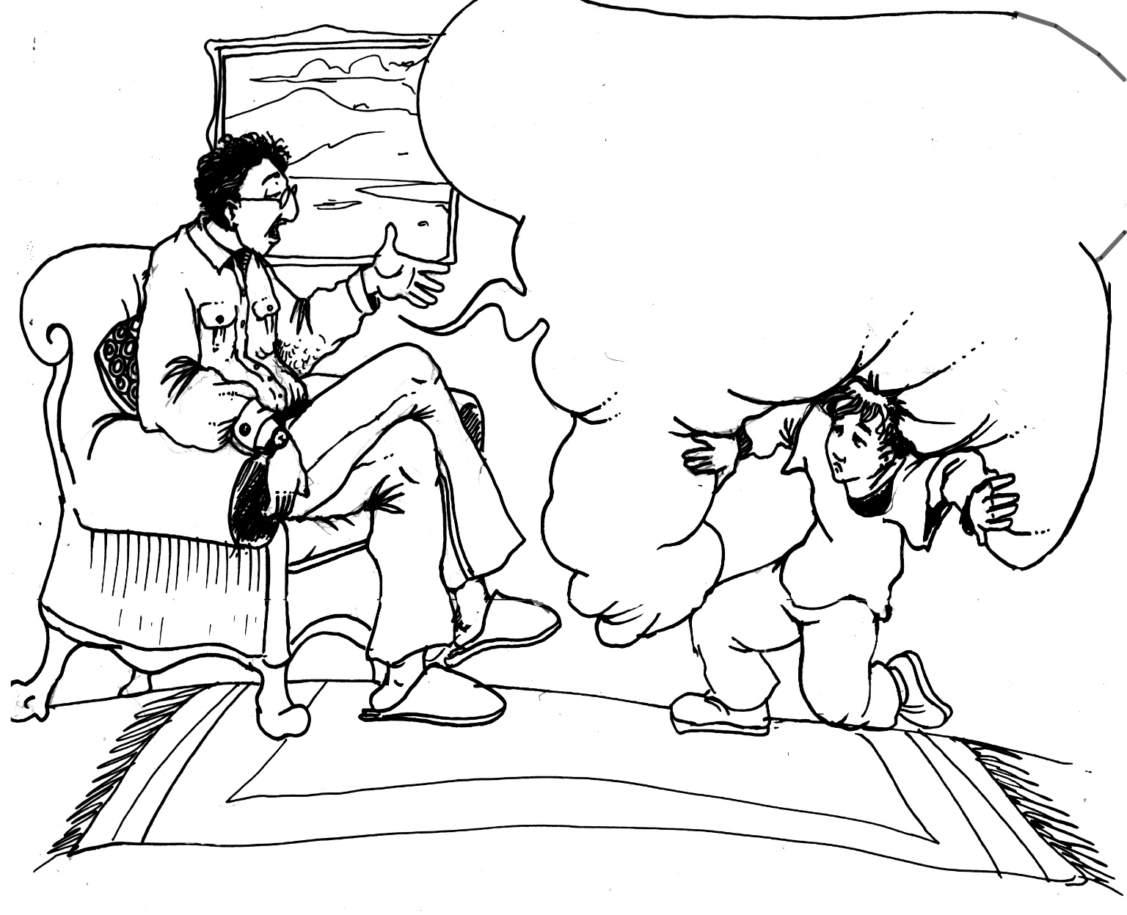
Konferans vermeyin
“Ben senin yaşındayken ne doğru dürüst oyuncağım vardı ne de böyle bilgisayar falan filan..Hiç kıymetini bilmiyorsun; halbuki biz....”
Notes:
En sevdiğimiz şeylerden biri kendi geçmişimizden bahsetmek: “Ben senin yaşındayken ne doğru dürüst oyuncağım vardı ne de böyle bilgisayar. Hiç kıymetini bilmiyorsun; halbuki biz....”
Deneyimlerinizi çocuklarınızla paylaşmanız önemli ancak bunlar nasihat tarzında olduğu anda çocuğunuzun kapıları size kapanıyor ve iletişiminiz daha başlamadan bitmiş oluyor.

Slide 46
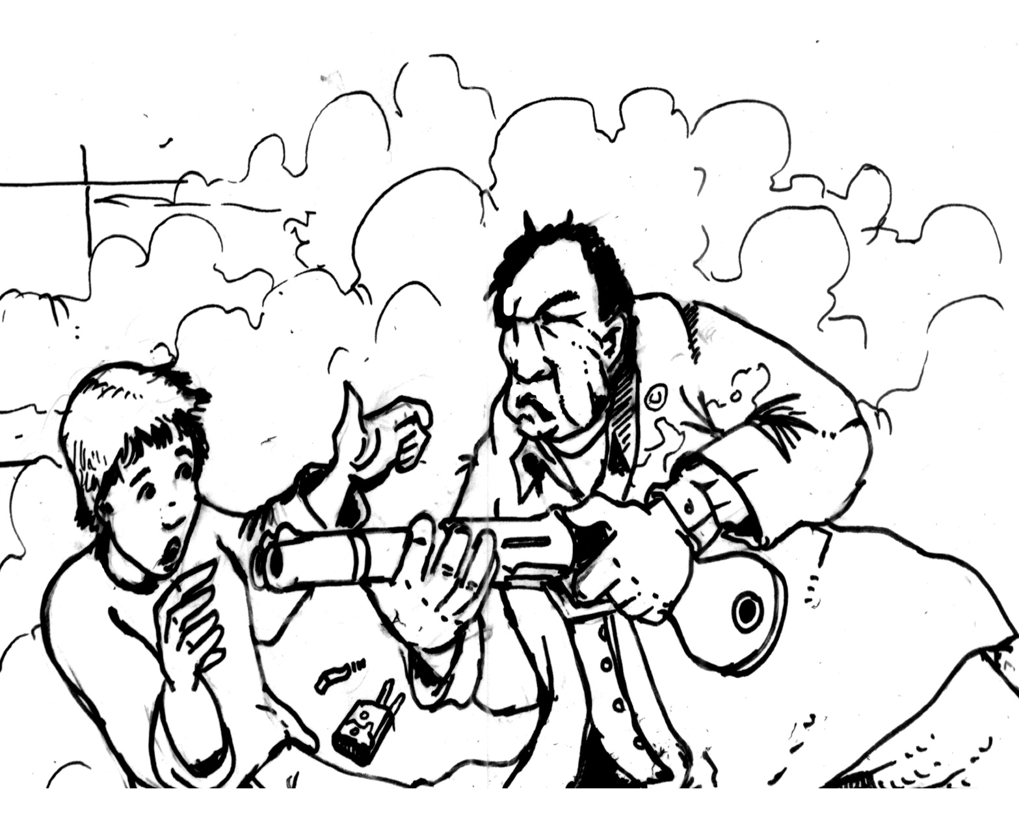
Tehdit etmeyin
“Eğer dediğimi yapmazsan...”
Notes:
“Hele bir dediğimi yapma, ben bilirim yapacağımı sana!” ya da “Sınıfı geçmezsen tatil de yok!” veya “Dersini bitir yoksa televizyon yok!” gibi.
Tehdit o an için çocuğunuzu sadece korkutmaya yarar; ama etkili olmaz çünkü “tehdit”tir. Söylediğiniz şeyi gerçekleştirmediğinizde de yaptığınız her türlü uyarının zamanla ciddiye alınma olasılığı düşer.
En önemli nokta çocuğunuzla olan iletişim dilidir. Eğer ne istediğinizi ve bunu neden istediğinizi ona anlatır; beklentilerinizi onun potansiyeline göre belirlerseniz çocuğunuzun bunları yerine getirme olasılığı artar.

Slide 47
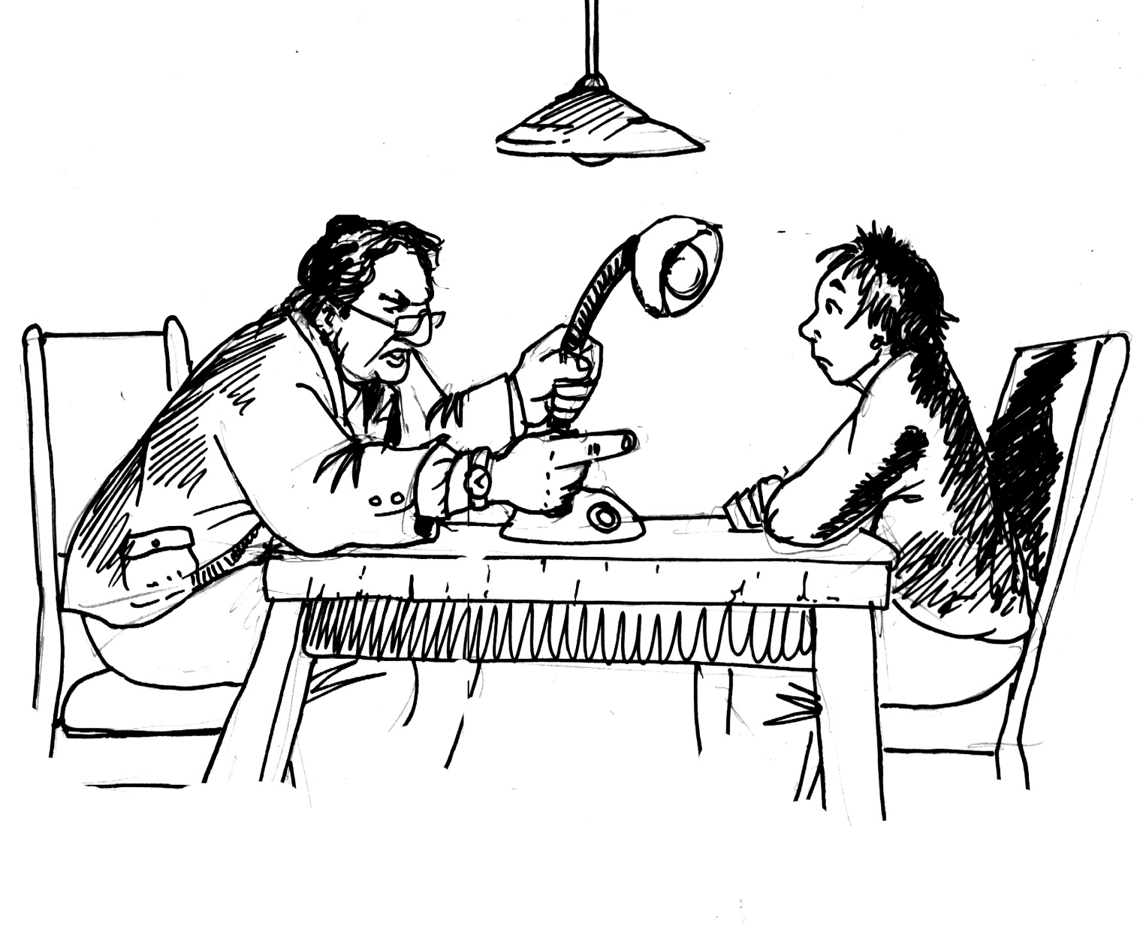
Sorgulamayın
“Kim, nerede, nasıl, niçin, ne zaman, neden...”
Notes:
Onun hayatı hakkında bilgi sahibi olmanız çok önemli Arkadaşları kim; nerelere gider, neler yapmaktan hoşlanır? Ancak bunları öğrenmek için onu sorgulamamalısınız. Unutmayın niyetiniz “paylaşmak”.
Eğer o anda size cevap vermiyorsa “Şu anda konuşmaya çok hazır değilsin; ama istediğin zaman ben seni dinlemeye hazırım” şeklinde karşılık vermeniz o anda hemen kapıları açmasa da ileride size geri dönecektir.

Slide 48
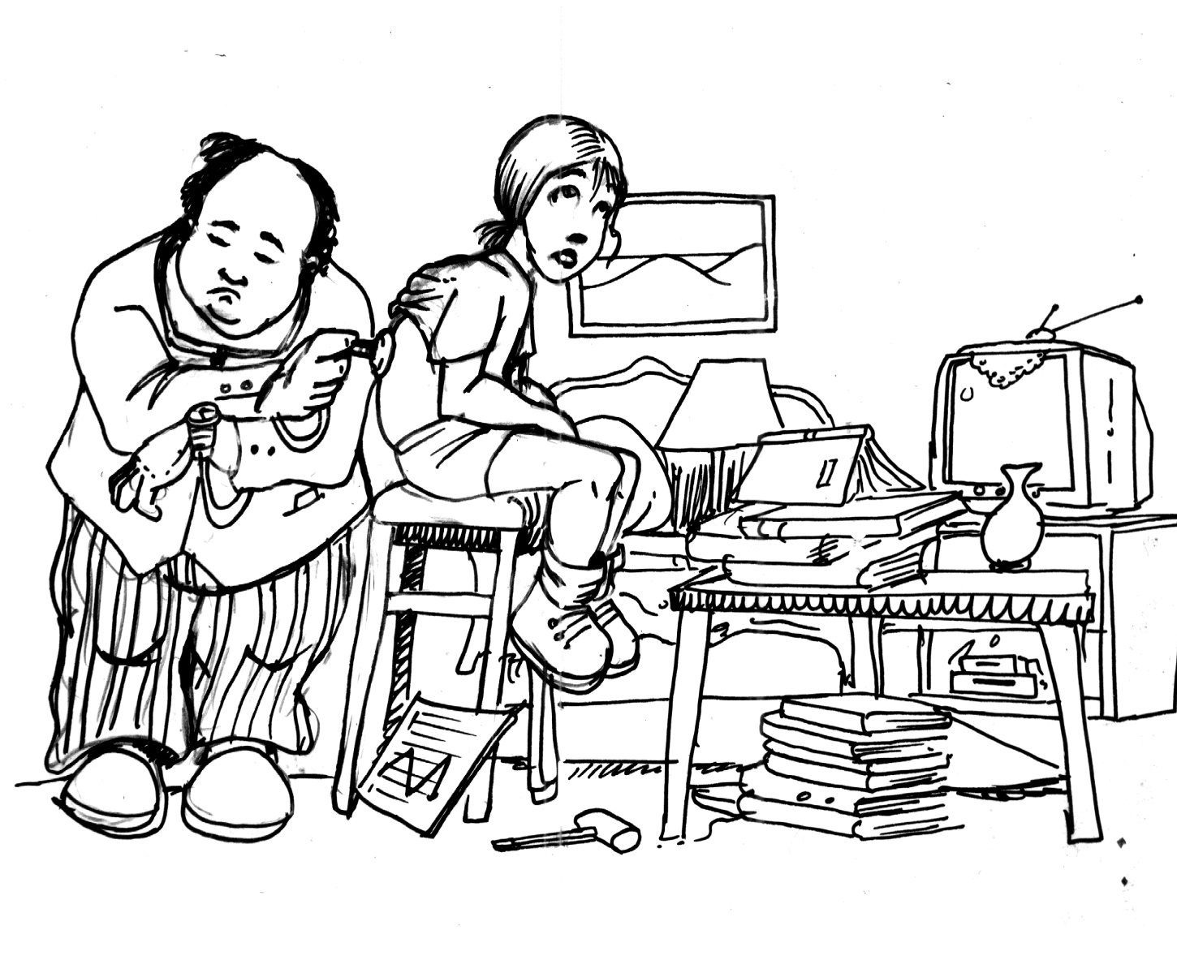
Teşhis koymayın
“Bence sen...”
Notes:
Bir sıkıntısından, sorunundan bahsettiğinde hemen etiket koymayı, ne olduğunu bulmayı denemek yerine dinlemek ve kendisini ifade etmesine müsaade etmek daha uygun olacaktır.
O anda ne hissediyor, ne yaşamış, neye ihtiyacı var, bunları anlamaya çalışın.

Slide 49
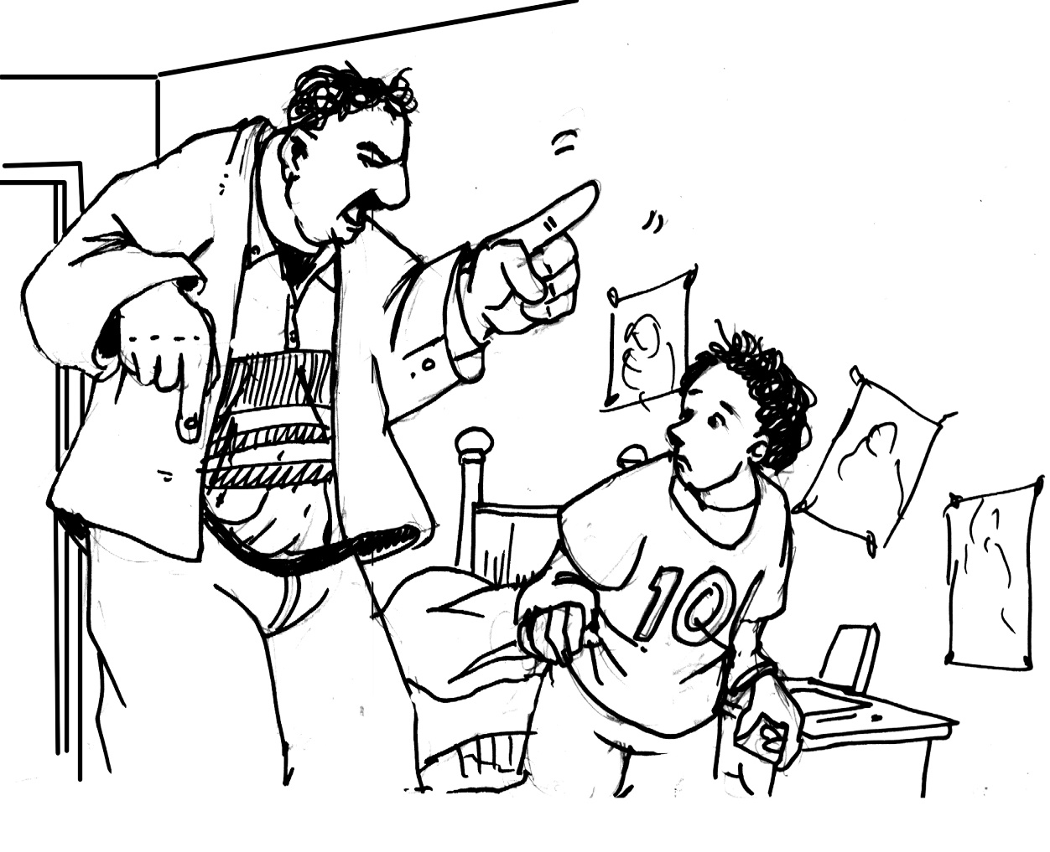
Ahlak derslerinden kaçının
“Bunun böyle olması gerek, bu olmazsa olmaz”
Notes:
“Senin bu yaptığın çok ayıp.”
“Bunlar hiç uygun davranışlar değil; ne yapıyorsun sen?”
“Büyüklerine saygılı ol!”
“Her istediğin olmaz, öğrenemedin mi daha bunu?”
Yapılmaması gereken bir şeyi yapmış olsa bile bunu ahlak dersi verir tarzda değil; yaptığının olumsuz sonuçlarını (nelere yol açtığını) ve uyandırdığı duyguları dile getirmeniz yerinde olacaktır. “

Slide 50
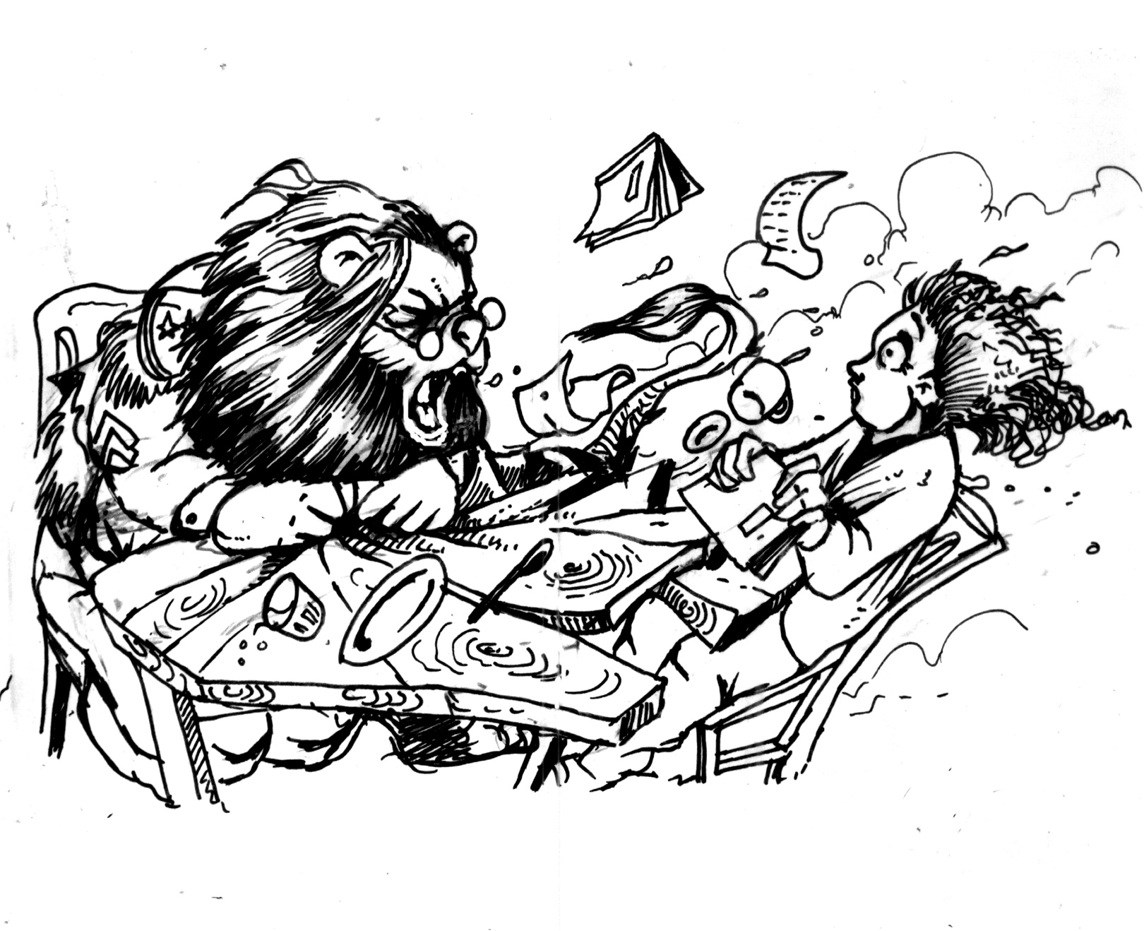
Emir vermeyin
“Ne diyorsam onu yap, soru sorma”
Notes:
Siz kendinizi düşünün, biri size emir verdiğinde ya da o tarzda konuştuğunda neler hissediyorsunuz?
İstediğiniz şeyin nedenini açıklamanız çok önemlidir.

Slide 51
Eğitim kurumları
Sorun artık “kalite” değil
Amacını yitirmiş durumda
Aileler ve sistem amaçsızca yarışıyor
Sonuçları görmeleri birşeyi değiştirmiyor
OECD 29 ÜLKE ARAŞTIRMASI

Slide 52
EĞİTİM SİSTEMİ
TÜRKİYENİN GEREKSİNİMLERİNDEN KOPUK
SADECE “ETİKET”
ARTAN PARALI ÜNİVERSİTELER
MAKAS AÇILIYOR
ÇOK İYİ OLAN NEREDE DURACAK ?

Slide 53
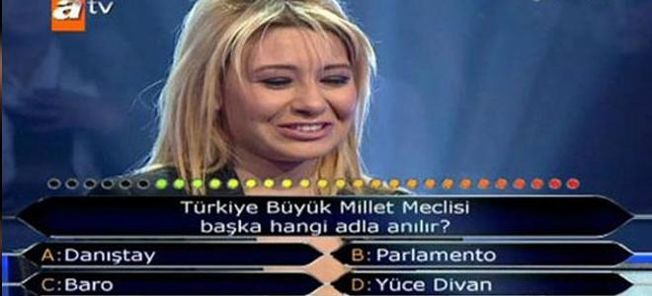
Kim 500 ister foto

Slide 54

Dinlediğiniz İçin Teşekkürler...
Sorularınız İçin;
doktorsedatirgil@gmail.com
www.sedatirgil.com
Linkler:
SASX Sürekli Dikkat Testi : https://sasx.online/
Rehberlik Online : https://kurumsal.rehberlik.online/
Psikometrist Online Ölçme ve Değerlendirme: https://psikometrist.com/
Atıflar ve Kaynak: Prof. Dr. Tümer Türkbay

